Slide 1
PORTUGUÊS – AULA DO DIA 08/10
PROFESSORA CHRISTINA ALMEIDA

Slide 2
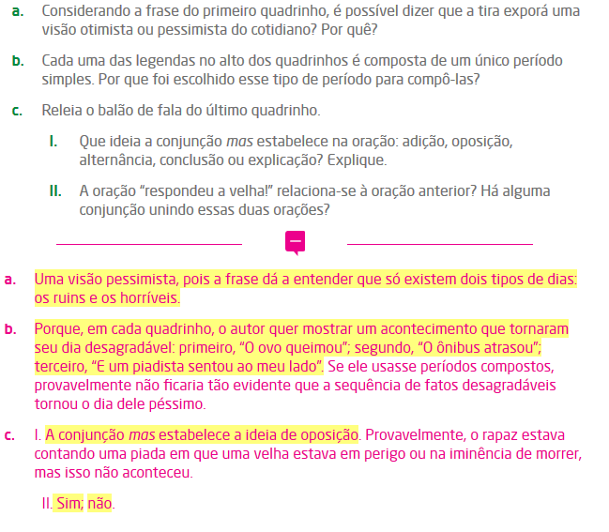
CORREÇÃO – LIVRO PÁGINA 274

Slide 3
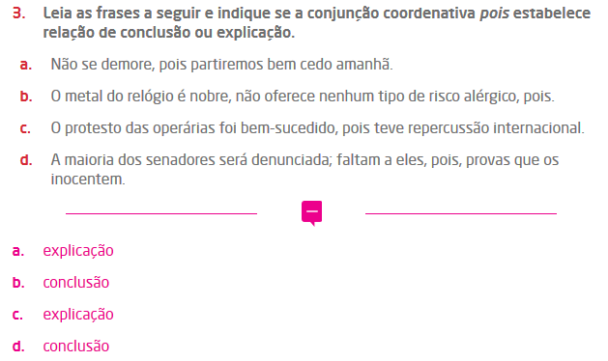
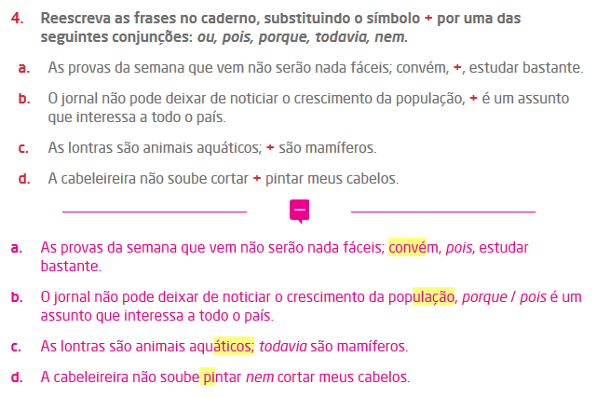
CORREÇÃO – LIVRO PÁGINAS 278 E 279

Slide 4
ESTUDO DIRIGIDO
MATÉRIA: FRASE, ORAÇÃO E PERÍODO
SUJEITO E PREDICADO PÁGINA 230
ORAÇÕES COORDENADAS
E CONJUNÇÕES COORDENATIVAS PÁGINA 274
PARA AMANHÃ, 09/10 – LIVRO PÁGINA 278 (EXERCÍCIO Nº 2) E
PÁGINA 279 (EXERCÍCIO Nº 5)

